Slide 1
Verilog HDL 语法简介

Slide 2
Verilog HDL 基本语法
HDL简介
模块结构
数据与变量
逻辑表达

Slide 3
HDL简介
硬件描述语言的定义：
硬件描述语言（HDL：hardware description language）是用来描述电子电路（特别是数字电路）功能、行为的语言，可以在寄存器传输级、行为级、逻辑门级等对数字电路系统进行描述。
主流硬件描述语言：
目前Verilog HDL和VHDL语言是目前主要的两种HDL语言，并分别在1995和1987被采纳为IEEE国际标准，广泛用于数字集成电路的设计和验证领域。

Slide 4
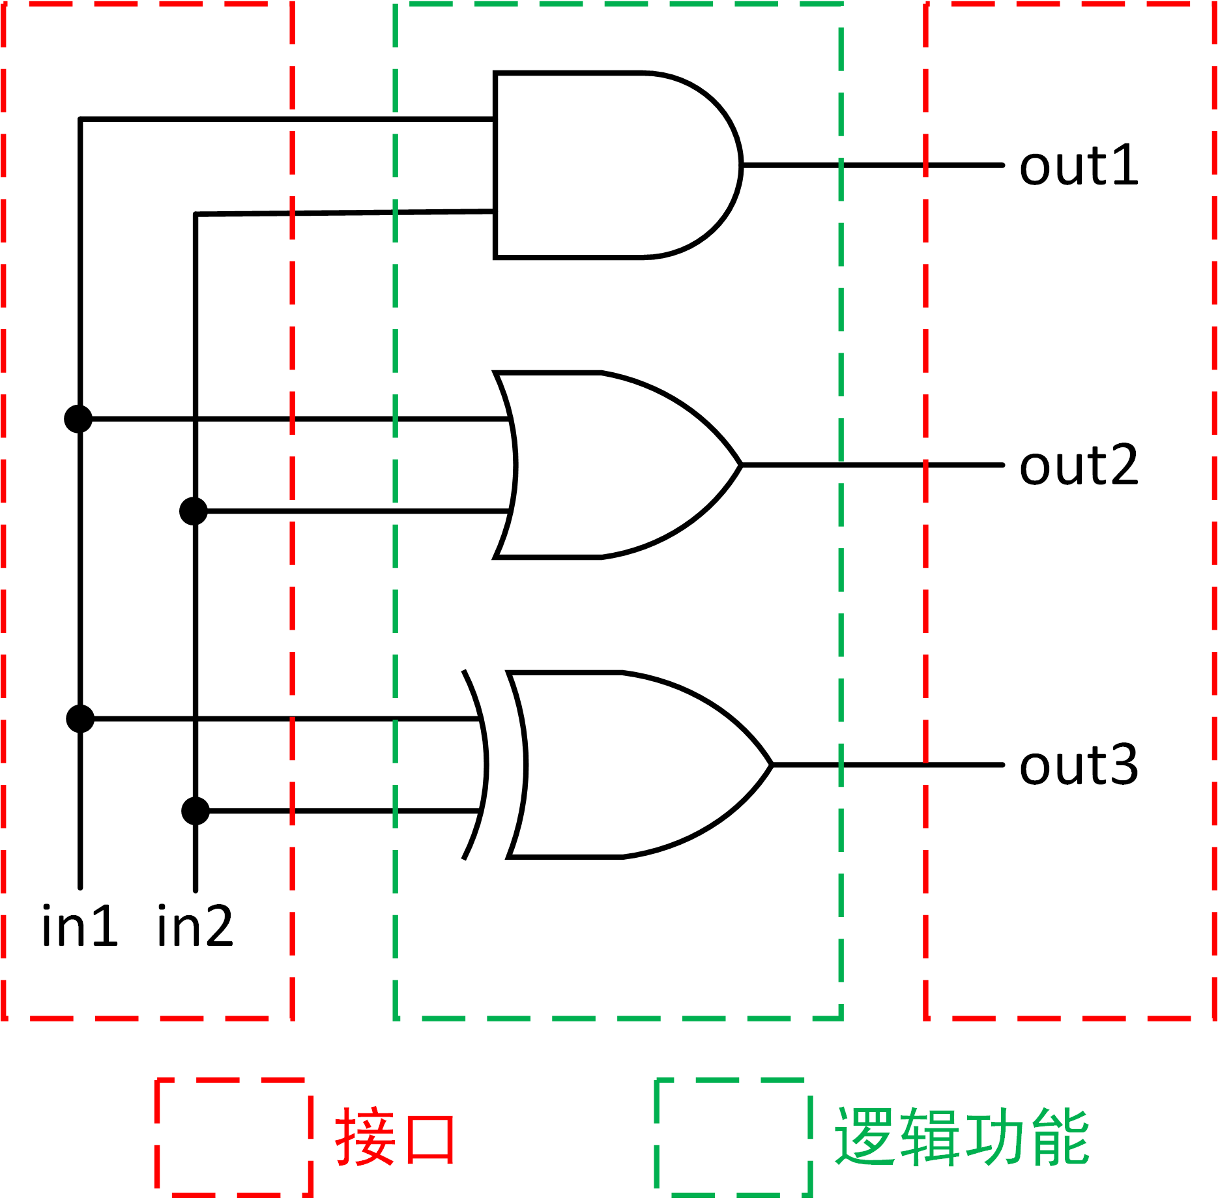
module的结构
Verilog使用模块（module）的概念来代表一个基本的功能块。一个模块的功能分为两个部分，一部分描述接口，另一部分描述逻辑功能。
module block(in1, in2, out1, out2 out3);
input in1, in2;
output out1, out2, out3;
assign out1 = in1 & in2;
assign out2 = in1 | in2;
assign out3 = in1 ^ in2;
endmodule

Slide 5
module的结构
接口部分包含端口定义与I/O声明；逻辑功能部分描述模块的内部信号说明和功能定义。
端口定义部分描述了模块的输入、输出端口，格式如下：
module 模块名 (接口1, 接口2, 接口3, …);
I/O声明部分描述了端口数据的传输方向，格式如下：
input 输入端口1, 输入端口2, …;
output 输出端口1, 输出端口2,…;
I/O声明页可以写在端口定义中，格式如下：
module 模块名 (input 接口1, output 接口2,…);

Slide 6
数据与变量
1. 数字常量
（1）Verilog中的数字常量，有以下三种表达方式：
a）<位宽> <进制> <数字>，这是数字的完整表达形式；
如：8’b10101100，8’hac；
b）<进制> <数字>，数字采用默认位宽，具体与操作系统有关。
c） <数字>，采用默认位宽与进制表达（十进制）。
（2）x值与z值，在Verilog中x代表不定值，z代表高阻值。
如：4’bxxxx，4’bz011, 4’b11x0；

Slide 7
数据与变量
2. wire型（网络数据类型）
网络数据类型表示结构实体之间的物理连接。网络数据类型的变量不能储存数值，而且必须受到驱动器（门或连续赋值语句assign）的驱动。
（1）默认值为高阻值z；
（2）Verilog的默认数据类型；
（3）具有8位位宽的wire型变量a定义为： wire [7:0] a或wire [8:1] a；

Slide 8
数据与变量
3. reg型（寄存器数据类型）
寄存器数据类型是存储单元的抽象。
（1）默认值为不定值x；
（2）定义为该数据类型的变量常代表触发器；
（3）具有8位位宽的reg型变量a定义为： reg [7:0] a或reg [8:1] a；

Slide 9
数据与变量
4. memory型
Verilog HDL通过对reg型变量建立数组来对存储器建模，格式如下：
reg [n-1 : 0] 存储器名 [m-1 : 0];
reg [n-1 : 0] 定义了每一个存储单元的大小，该存储单元是一个n位的寄存器，[m-1:0] 则定义了该存储器有多少个这样的存储单元。

Slide 10
逻辑表达
1. 运算符及表达式
!, ~; | 取反操作 | 高优先级
+, -, *, /, %; | 算数运算
<<, >>; | 移位运算
<, <=, >, >=; | 关系运算
==, !=; | 等式运算
&, |, ^; | 位运算
&&, ||; | 逻辑运算
? :; | 条件运算 | 低优先级

Slide 11
逻辑表达
拼接运算符（{ }）
用来进行数据拼接，可将不同数据的不同字段拼接在一起。
{a[7:4], b[3:0]}; //拼接一个8位数据，高4位为数据A的7-4位，低4位为数据B的3-0位；
{b, {3{a, b}}}; //该数据等价为{b, a, b, a, b, a, b}；
缩减运算符（位运算符的单目形式）
如：reg [3:0] A;
reg B;
B = |A;
等价于
B = A[3] | A[2] | A[1] | A[0];

Slide 12
逻辑表达
2. assign（连续赋值语句）
（1）一般使用方法为后接表达式，如下所示：
assign C = A & B; //将A & B的值赋值给C
（2）常用来描述组合逻辑电路；
（3）表达式中被赋值变量须为wire类型。

Slide 13
逻辑表达
3. always块
（1）语句格式如下：always <时序控制> <语句>
在执行过程中对“时序控制”语句进行监测，若条件成立，则执行语句；
（2）时序控制语句既可以采用电平检测，也可以采用沿检测，但在同一always块内两种检测方式不可混用，如：
always @ (A, B) //检测条件为A、B两个变量，当其发生改变时触发语句；
always @ (posedge A or negedge B) //posedge与negedge为沿触发条件关键字，表示当检测到A信号的上升沿或B信号的下降沿时触发语句；

Slide 14
逻辑表达
（3）多用于时序逻辑电路的设计，always块语句中被赋值的变量须定义为reg类型。
（4）当缺省时序控制列表时，always块语句被视作无限执行，不恰当的使用会产生死锁使设计无法综合，在时序逻辑电路的仿真文件中，可以采用此种方式生成时钟信号，如：
always #50 Clk = ~Clk; //每过50个时间单位使Clk信号翻转一次，可视作生成了一个周期为100个时间单位的时钟信号；
（5）非阻塞（Non_Blocking）赋值（“<=”）与阻塞（Blocking）赋值（“=”）
两种方式赋值的时机有所区别，详见下面的例子；在always块中对reg类型的变量进行赋值时应尽量避免使用阻塞赋值方式，在时序逻辑电路设计过程中使用的always块应统一使用非阻塞赋值方式。

Slide 15
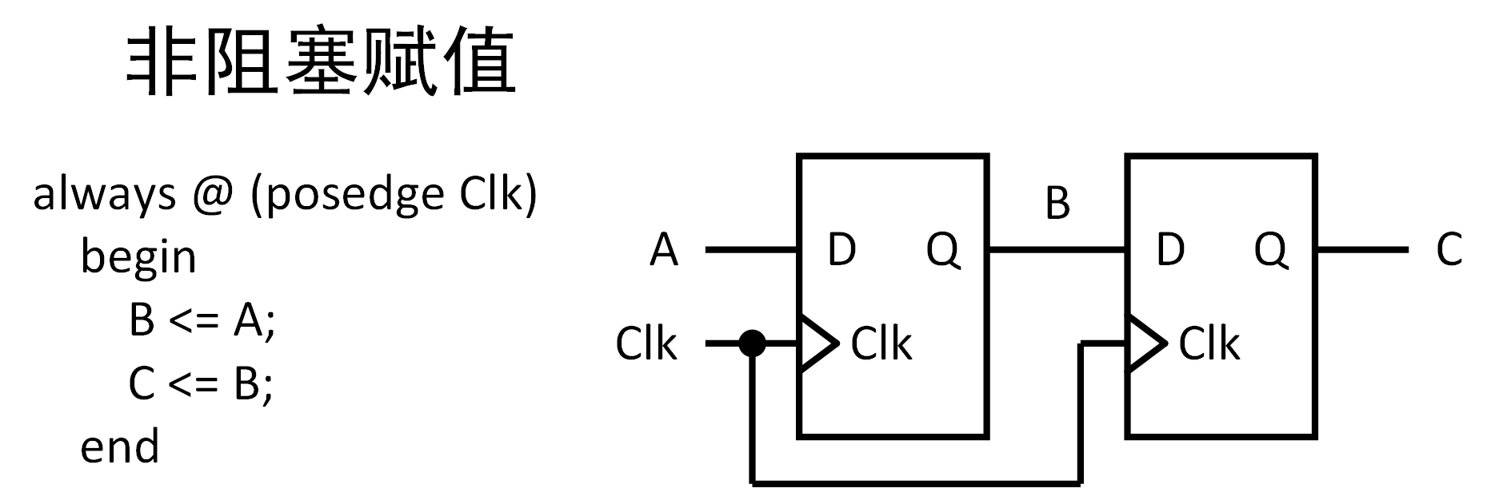
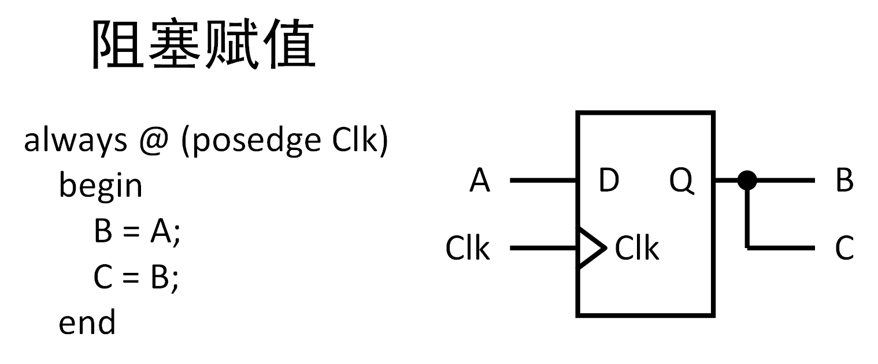
逻辑表达

Slide 16
逻辑表达
4. 实例化语句
模块实例化是将一个模块作为组间使用在另一个模块中，通过实例化，可将复杂的设计分解为更小的、可复用的模块。模块实例化格式有顺序引用与名称引用两种，具体如下：
顺序引用：<原模块名> <本次实例化名称> (端口绑定信号1, 端口绑定信号2, …)
顺序引用方法中，端口信号的绑定顺序必须与原模块端口信号列表顺序完全一致。
名称引用：<原模块名> <本次实例化名称> (.原端口名(绑定信号1),
.原端口名(绑定信号2), …)
名称引用方法中，端口信号绑定之前必须引用原模块端口列表中的信号名称，在端口结构复杂的实例化过程中推荐使用名称引用方法。

Slide 17
逻辑表达
5. 顺序块（begin end）
顺序块语句与C语言的“{ }”类似，起着将多条语句包装成为一个完整语句块的作用。
（1）块内语句按顺序执行，只有上一条语句执行完成后下一条语句才能够执行；
（2）在仿真激励文件中，每条语句的延迟时间是相对于前一条语句的仿真时间而言；
顺序块语句的使用格式如下：
begin: 块名 语句1; 语句2; … 语句n; end
冒号与块名可以缺省，块内可以包含部分参数声明语句。

Slide 18
逻辑表达
6. 初始化块（initial）
初始化块格式如下
initial
begin
语句1;
语句2;
…;
语句n;
end
一个模块可以有多个initial块，它们之间是并行执行的关系，initial块常用于测试文件的编写，产生仿真测试信号和设置信号记录等仿真环境，寄存器类型变量的初始化也常用到initial块。

